Slide 1
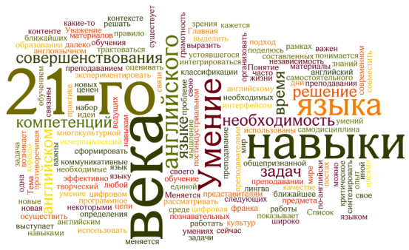
Муниципальное казённое общеобразовательное учреждение
«Средняя с углубленным изучением отдельных предметов школа №5»
городского округа город Фролово
Дебаты 2.0
как средство формирования Soft Skills (гибких навыков)
Лащенова Ульяна Николаевна,
учитель английского языка

Slide 2
Ги́бкие на́выки или мя́гкие на́выки (soft skills) — комплекс неспециализированных, важных для карьеры надпрофессиональных навыков, которые отвечают за успешное участие в рабочем процессе, высокую производительность и являются сквозными, то есть не связаны с конкретной предметной областью

Slide 3
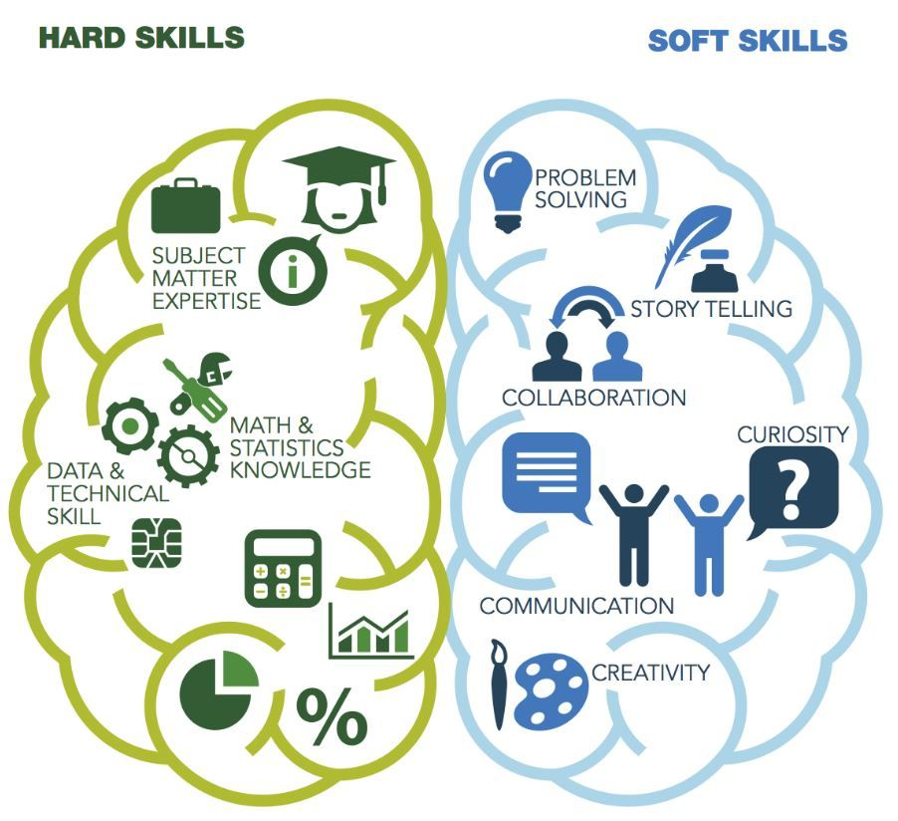

Slide 4
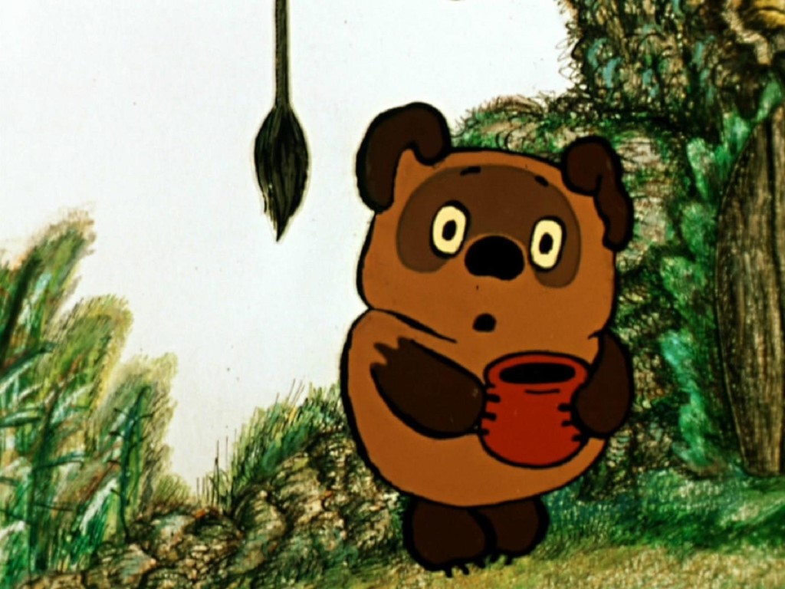

Slide 5
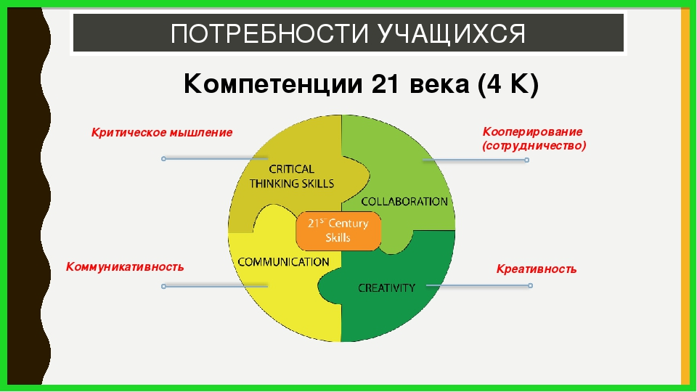

Slide 6
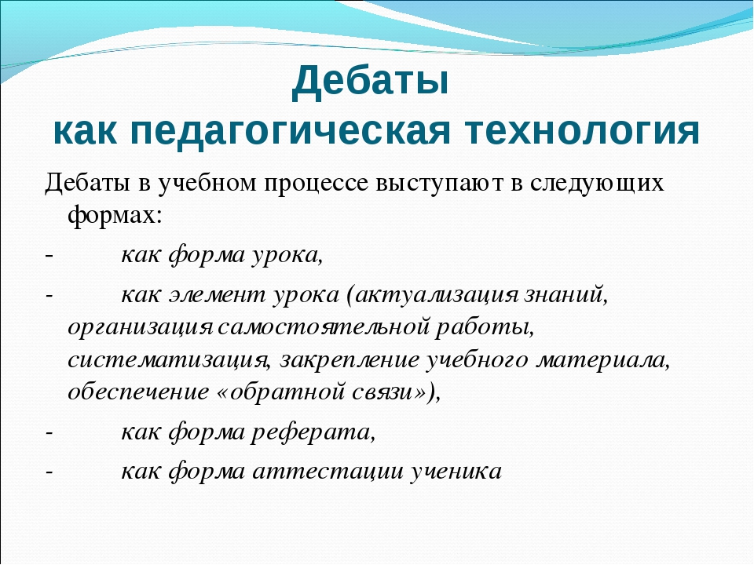

Slide 7
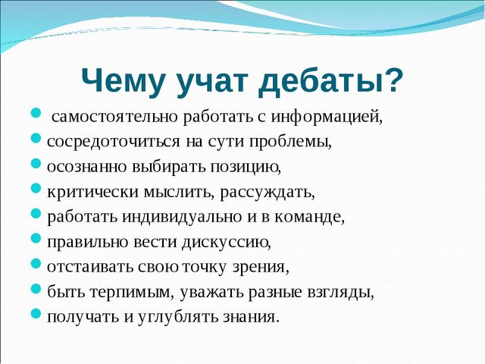

Slide 8
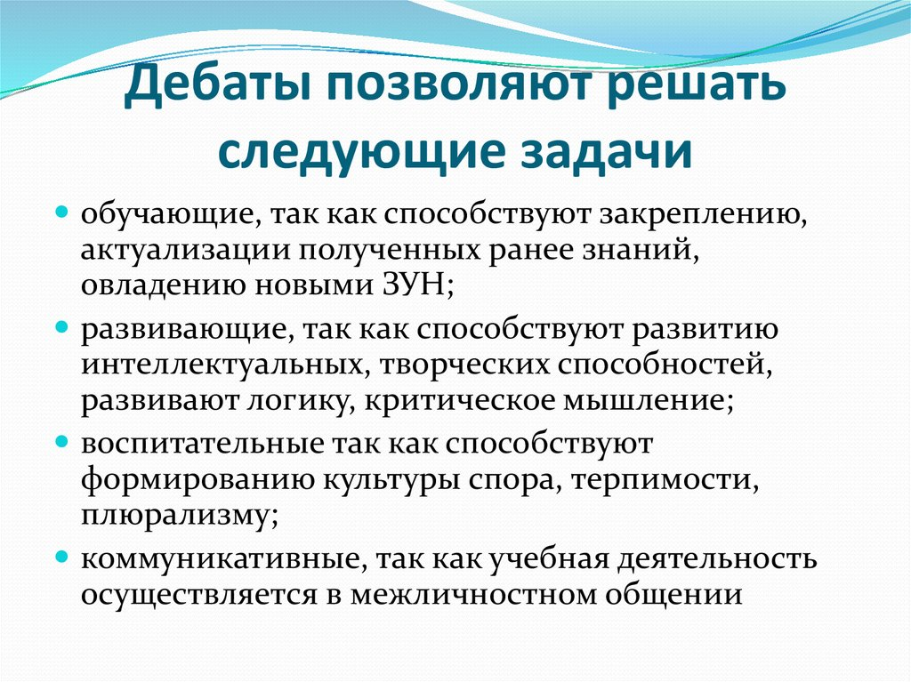

Slide 9
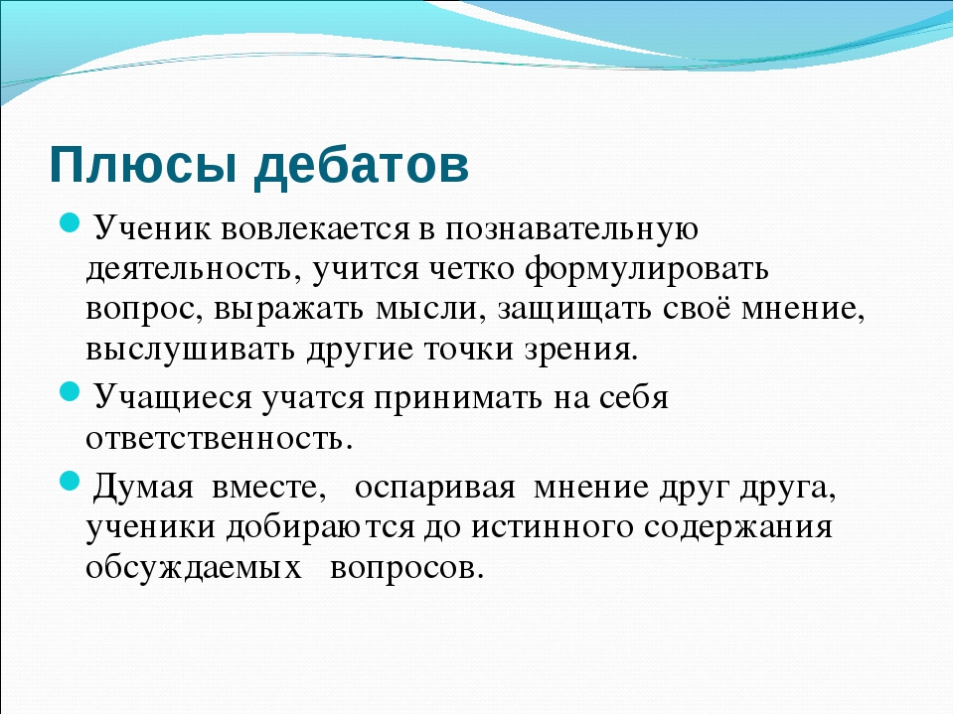

Slide 10
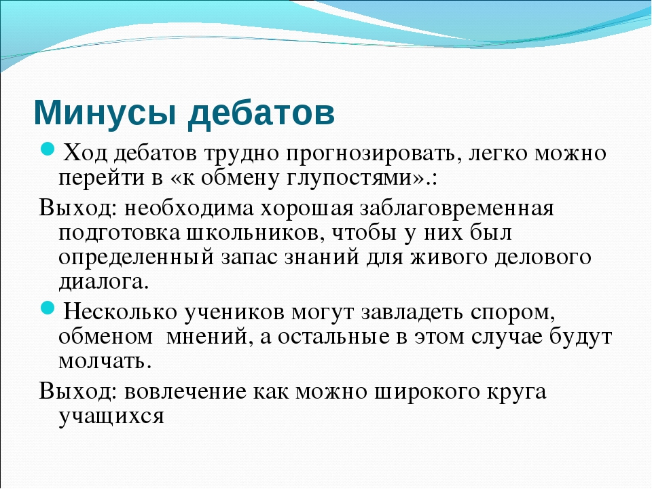

Slide 11
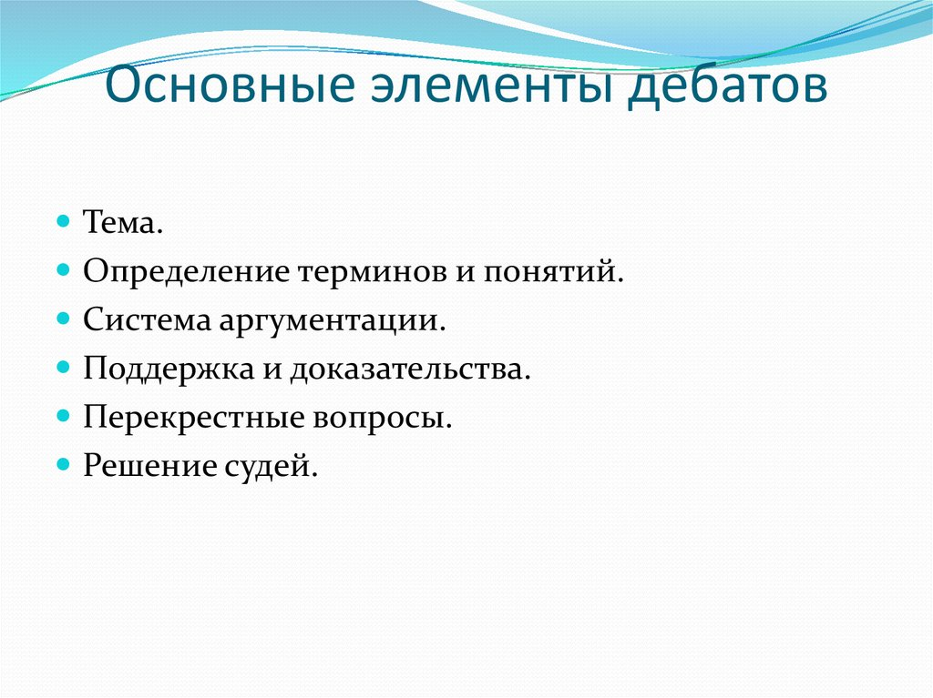

Slide 12
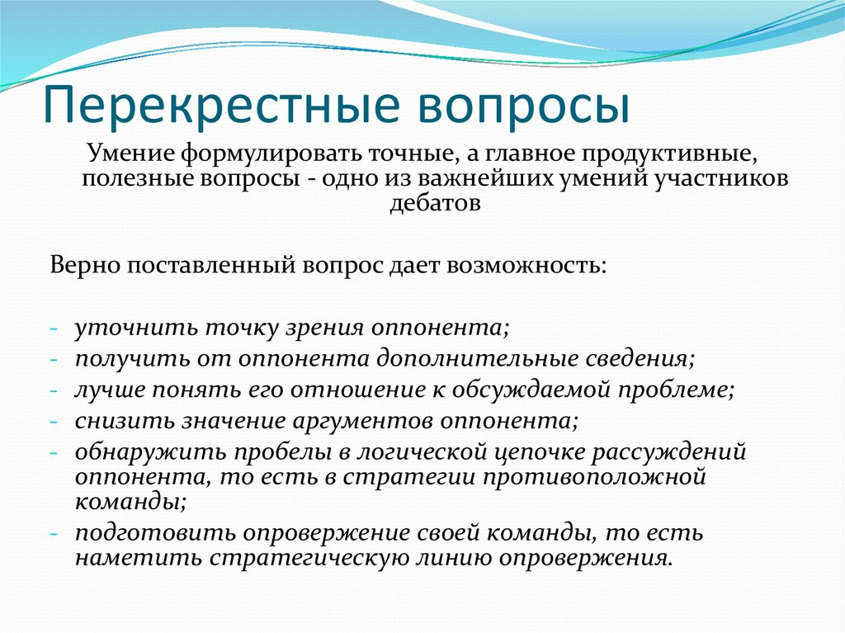

Slide 13
1. Нужно ли ввести обязательный экзамен по иностранному языку в рамках Единого государственного экзамена?
2. Нужно ли вводить дистанционное обучение на время карантина по причине пандемии covid-19?

Slide 14
Обсуждение правил работы в команде и распределение ролей.
(2 минуты)

Slide 15
Выявление аргументов.
(3 минуты)

Slide 16
Поиск доказательств в поддержку аргументов команды.
(3 минуты)

Slide 17
Составление вопросов команде – оппоненту
(1 вопрос от спикера и
1 вопрос от команды).
(2 минуты)

Slide 18
Защита точки зрения команды
(выступление спикера).
(1 минута)

Slide 19
Перекрёстные вопросы.

